Slide 1
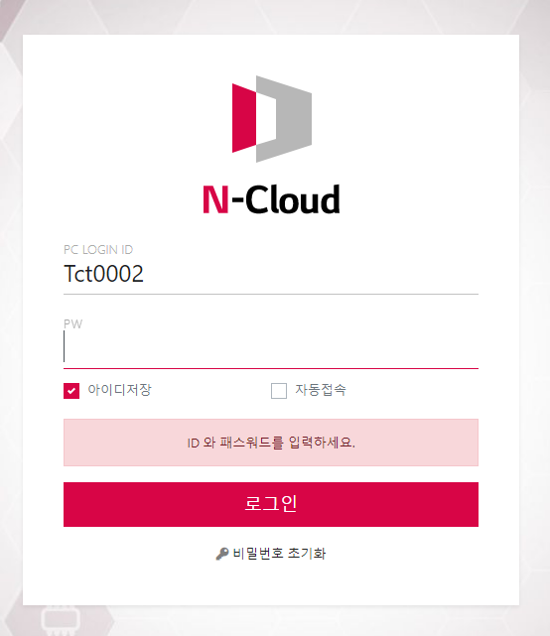
tct0001
시험 1근무일 전 알림톡 안내 (※ 사전 숙지)
시험 당일 감독관 안내

Slide 2
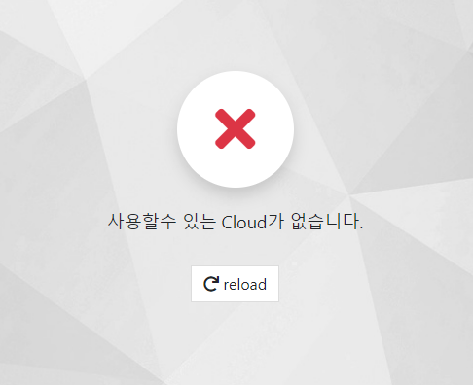
본인 사번 / U-Cloud 비번으로 접속가능여부를 테스트해 보실 수 있으며, 위와 같이 나와도 정상입니다.

